Slide 1
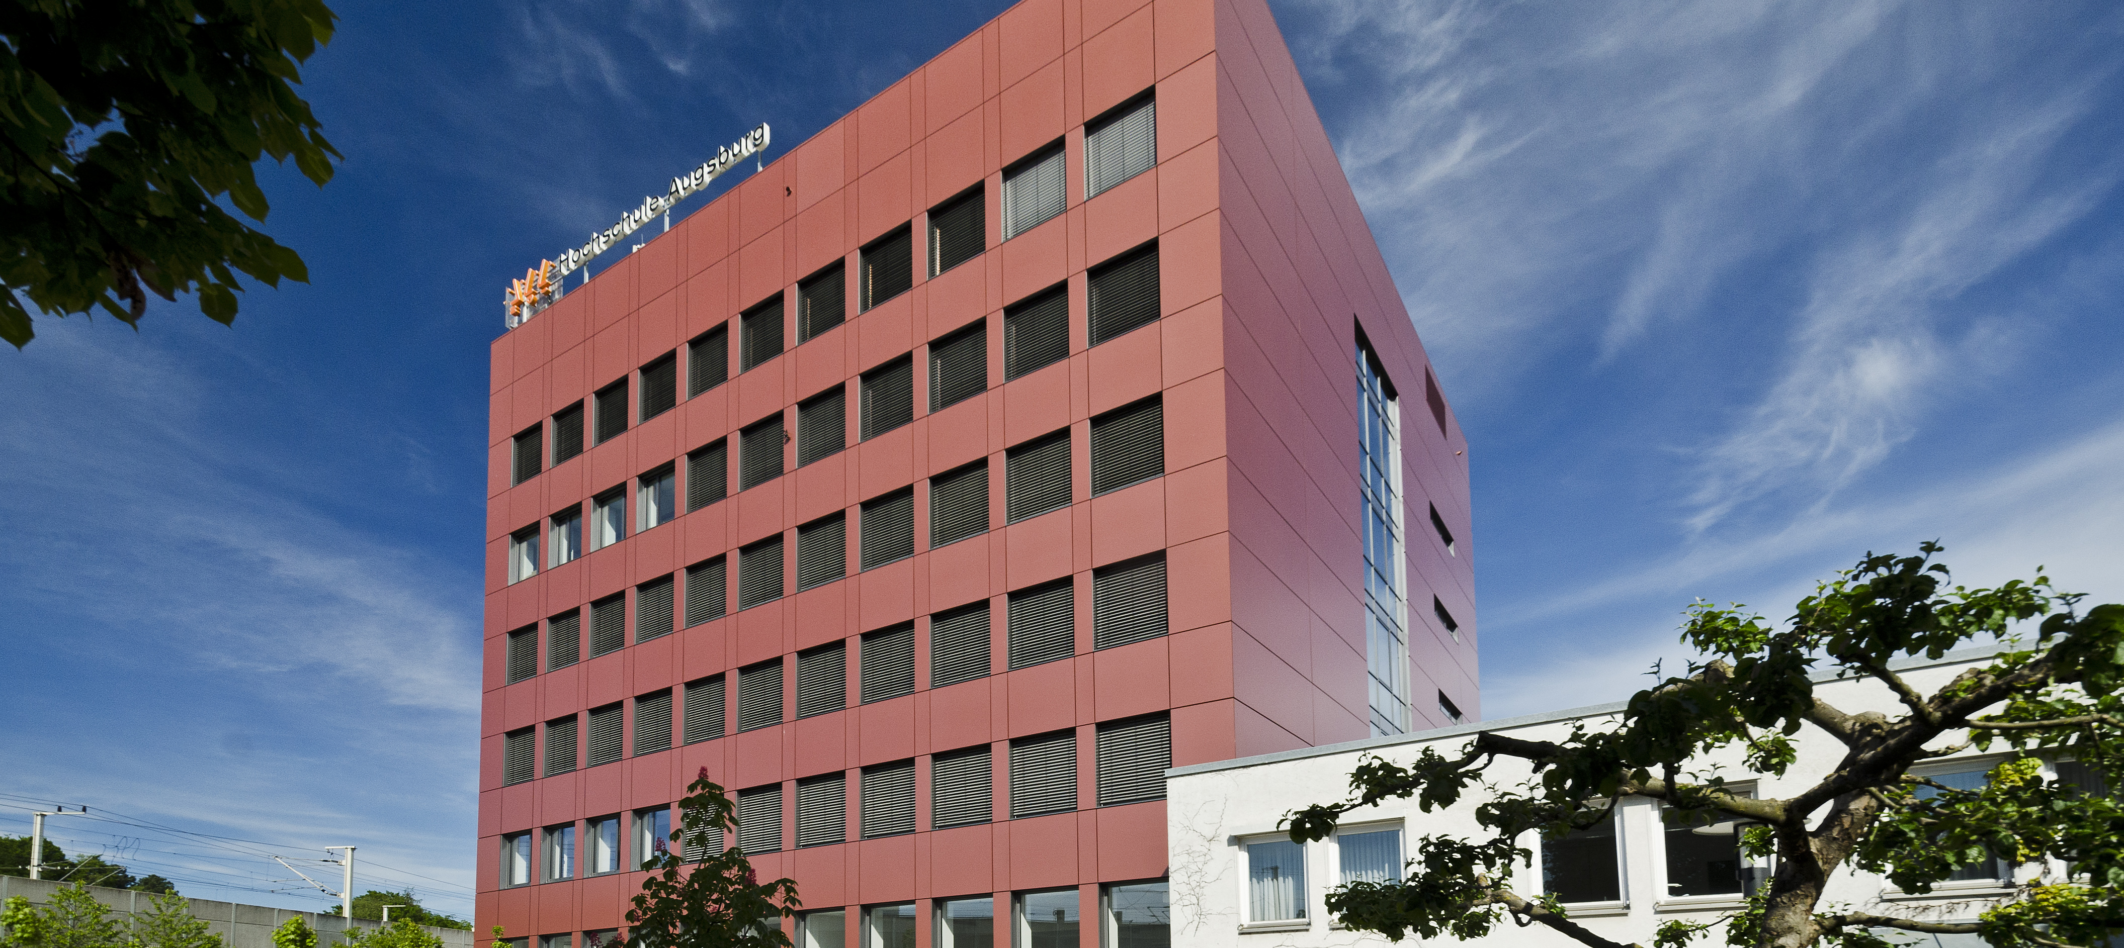
MAPR Informationationsveranstaltung

Slide 2
Informationsveranstaltung "Master of Applied Research in Engineering Sciences"
Infoveranstaltung zum Master-Studiengang "Master of Applied Research in Engineering Sciences" (MAPR, Forschungsmaster)
Donnerstag, 25.03.2021 um 18:00 Uhr
Zoom-Link: https://hs-augsburg.zoom.us/j/98997299465?pwd=WitEalMza1QydFRObmV1QkRVNFIvQT09
Meeting-ID: 989 9729 9465
Kenncode: 536405
Zielgruppe:
Themen: Motivation, Zulassungsverfahren, Inhalte, Organisation, Präsentation zu vergebender Projekte
Bewerbungsschluss für Studienbeginn im WS 2021/22: 15. Juni 2021
Studierende: mit Interesse am wissenschaftlichen Arbeiten mit überdurchschnittlichen Leistungen die zum WS 2021/22 oder SS 2022 ein Masterstudium beginnen möchten | Professor:innen: • die MAPR-Stellen zu vergeben haben • die ihre offenen MAPR-Projekte präsentieren möchten (bitte anmelden bei reinhard.stolle@hs-augsburg.de)
© Hochschule Augsburg

Slide 3
Prof. Dr.-Ing. Reinhard Stolle
Fachstudienberater, Vorsitzender der Prüfungskommission und Mitglied der Studiengangskommission im Master (M.Sc.) of Applied Research
Fakultät für Elektrotechnik
Hochschule Augsburg
An der Hochschule 1
86161 Augsburg
T +49 821 5586-3356
F +49 821 5586-3360
reinhard.stolle@hs-augsburg.de
www.hs-augsburg.de

